Slide 1
Viii fórum Cogen
Painel IV: Segurança Energética e
Atributos da Cogeração a Gás Natural

Slide 2
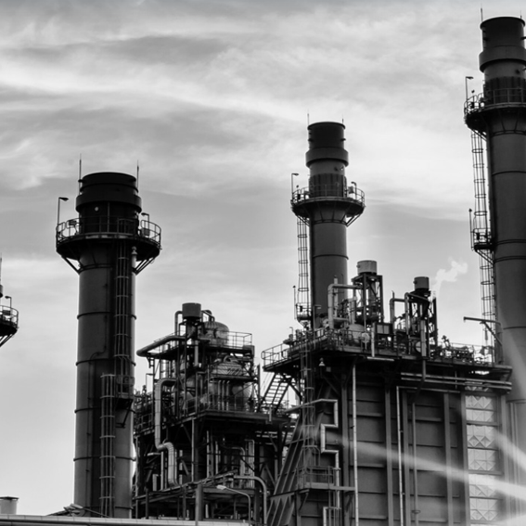
AGENDA
Painel IV – Atributos da Cogeração
COGERAÇÃO
PRINCIPAIS EQUIPAMENTOS
APLICAÇÕES PRÁTICAS
VANTAGENS E DIFERENCIAIS
OPORTUNIDADES DE MERCADO
ESTRUTURAÇÃO DA SOLUÇÃO

Slide 3
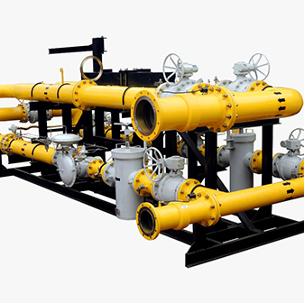

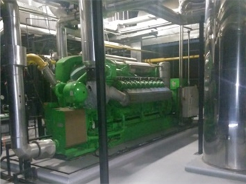
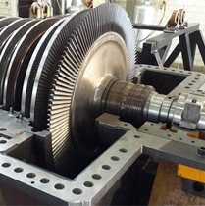
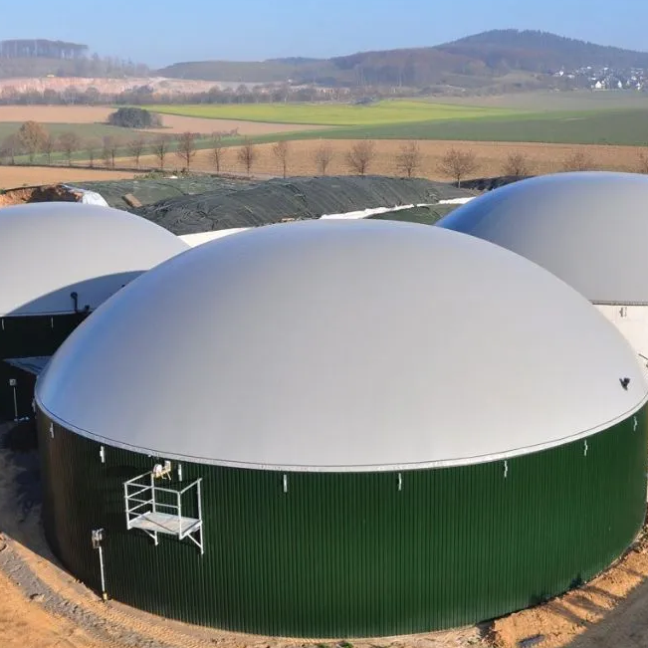


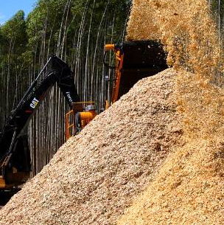
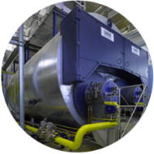
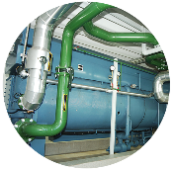


O QUE É COGERAÇÃO?
SOLUÇÃO ENERGÉTICA
“Cogeração é o processo de produção de duas ou mais formas de energia através da utilização de uma única fonte combustível.”
Energia Elétrica
Gás Natural
Turbogeradores
Motogeradores
Água Quente
Água Gelada
Biogás
Biometano
Biomassa
Vapor
Ar Quente
Caldeira HRSG
Chiller Absorção
Energia Térmica
FONTE COMBUSTÍVEL
EQUIPAMENTOS PARA TRANSFORMAÇÃO
FORNECIMENTO DE ENERGIA

Slide 4

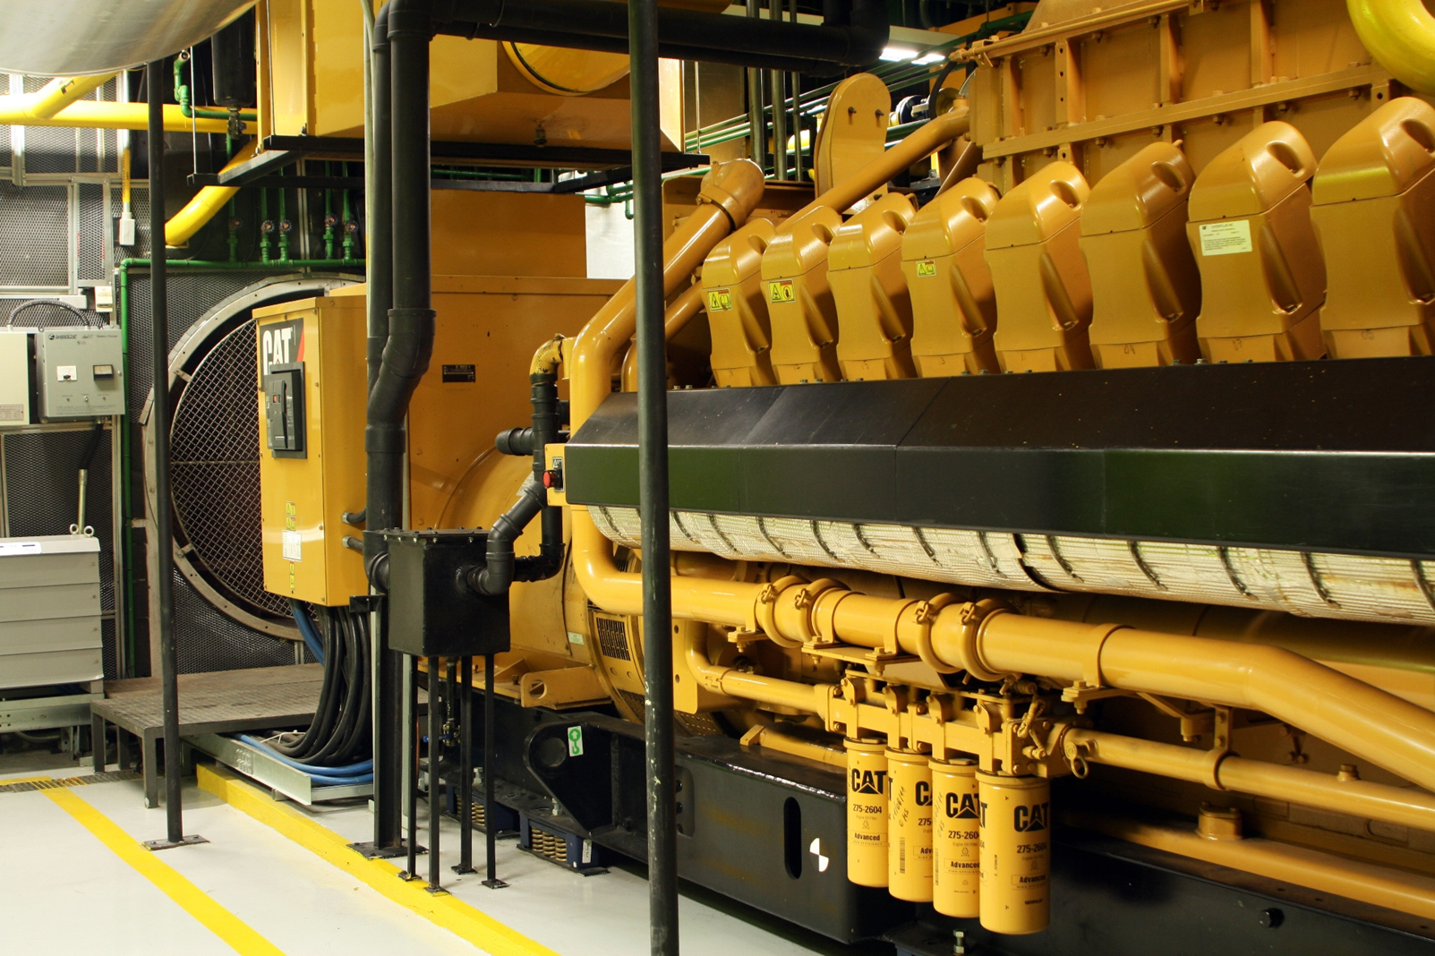
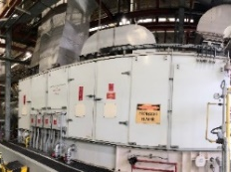

PRINCIPAIS EQUIPAMENTOS
SOLUÇÃO ENERGÉTICA
Motogerador
Turbogerador
Motogerador a Gás Natural
Modularidade
Eff
Global
+85%
Combustível 100%
Gás Natural / Biogás / Biometano
Eficiência elétrica
Gases de
Exaustão
26 %
(~15,0 %)
Perdas
4%
Eficiência térmica
Energia Elétrica
42%
Sensibilidade a variações de altitude e temperatura
25%
(JW, A/C, Oil)
3%
(A/C 2nd)
Balanço energético
Energia Elétrica
Energia Térmica
Turbogerador a Gás Natural
Shopping Center, Edifícios Corporativos, Supermercado e Hotéis.
Indústria: cerâmica, pneus, papéis, bebidas, etc.
Eff
Global
+94%
Mercado
Combustível 100%
Gás Natural / Biogás / Biometano
Perdas
1,5%
Gases de
Exaustão
68,5 %
(~64,0 %)
Ilustração
Energia Elétrica
30,0%

Slide 5
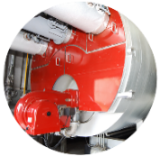

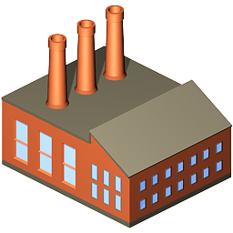

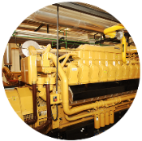


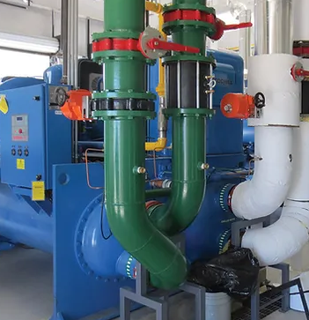
APLICAÇÕES PRÁTICAS
COGERAÇÃO NO SEGMENTO INDUSTRIAL
1.
COGERAÇÃO DE ENERGIA
Energia Elétrica + Vapor + Água Gelada
Confiabilidade Térmica:
Operação com caldeira reserva
Caldeira
reserva
VAPOR PROCESSO
Caldeira de
recuperação
(HRSG)
Gás Natural
Biogás
Biometano
Gases de Exaustão
Motogerador
Turbogerador
ENERGIA ELÉTRICA
Gases de Exaustão / Água Quente
Chiller absorção
de calor
APLICAÇÃO INDUSTRIAL
Alimentos, pneus, bebidas, química, farmacêuticas e etc.
2.
Confiabilidade Elétrica:
Suprimento de energia elétrica independente em quedas da distribuidora
ÁGUA GELADA
3.
Chiller elétrico
Flexibilidade e Segurança Operacional:
Biocombustível ou energia elétrica

Slide 6
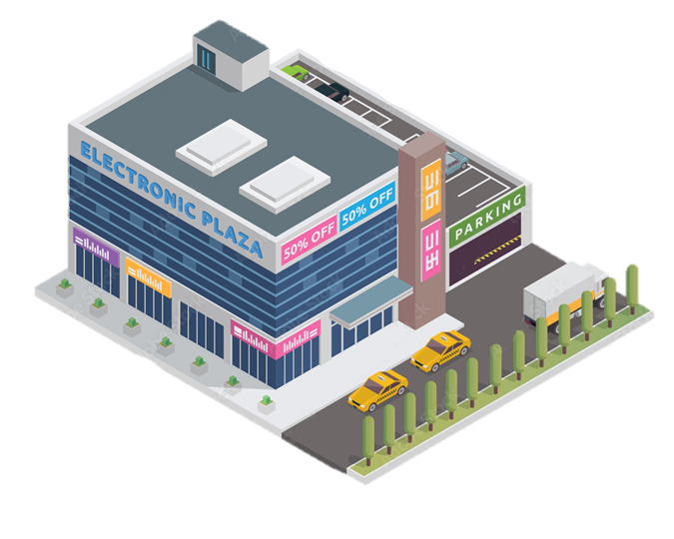
APLICAÇÕES PRÁTICAS
COGERAÇÃO NO SEGMENTO COMERCIAL
COGERAÇÃO DE ENERGIA
Energia Elétrica + Climatização
1.
Confiabilidade Elétrica:
Suprimento de energia elétrica independente em quedas da distribuidora
Gás Natural
Biogás
Biometano
Motogerador
ENERGIA ELÉTRICA
Gases de Exaustão / Água Quente
Chiller absorção
de calor
ÁGUA GELADA
APLICAÇÃO COMERCIAL
Shoppings, edifícios comerciais, hotéis e etc.
2.
Chiller elétrico
Flexibilidade e Segurança Operacional:
Biocombustível ou energia elétrica

Slide 7
VANTAGENS E DIFERENCIAIS
SOLUÇÕES DE COGERAÇÃO DE ENERGIA
VANTAGENS | DESCRIÇÃO DO BENEFÍCIO
Redução da Infraestrutura Elétrica | Redução da demanda da concessionária e, consequentemente, a infraestrutura elétrica da cabine de entrada.
Alta Eficiência Energética (Apelo Sustentável) | O uso consciente do combustível proporciona certificações e apelo sustentável ao empreendimento.
Redução de Diesel (Apelo Sustentável) | Redução/mitigação do Diesel para geração em emergência, assim como seu armazenamento.
Confiabilidade Energética | Geração própria com melhor qualidade e menor interferência externa.
Gestão do Suprimento | Evita armazenamento de combustível, além de qualidade no suprimento de forma contínua.
Flexibilidade Operacional | Gás natural ou energia elétrica.
COGERAÇÃO
DE ENERGIA
REDUÇÃO DE DIESEL PARA EMERGÊNCIA
ALTA EFICIÊNCIA ENERGÉTICA
CONFIABILIDA-DE DO SISTEMA
FLEXIBILIDADE OPERACIONAL
SUSTENTABILI-DADE E APELO DA MARCA
REDUÇÃO DE INFRAESTRUTU-RA ELÉTRICA

Slide 8

OUTRAS APLICAÇÕES
PRODUÇÃO DE BIOGÁS
Autoprodução de energia elétrica para a central de biodigestão;
Aquecimento do biodigestor e secagem do digestato para transporte;
Fornecimento do excedente de energia elétrica para Geração Distribuída, unidade consumidora ou mercado livre.
Resíduo
Orgânico
Biogás
Purificação
Biometano
Venda de Biometano
Biodigestor
Energia Elétrica
Aquecimento
Venda de energia elétrica excedente para terceiros
Transporte do Digestato,
BioCDR ou Biofertilizante
Cogeração
de Energia
Digestato
Motogerador
Secagem

Slide 9

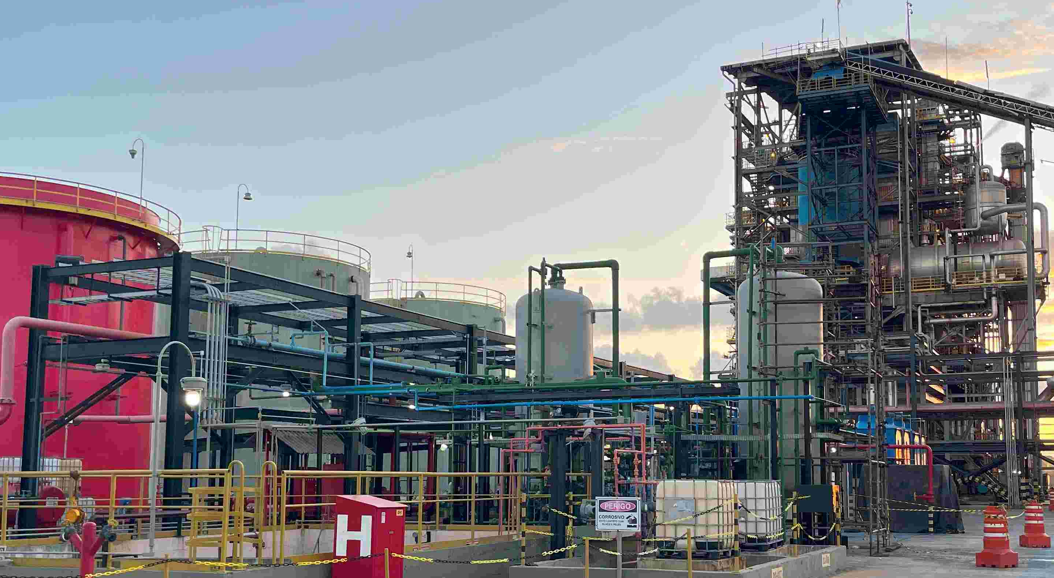




COMO ATUAMOS
MAIS ENERGIA
LEVANTAMENTO E CONCEPÇÃO TÉCNICA
  COGERAÇÃO MAIS ENERGIA
  Indústria Química Bahia
  Turbogerador a Vapor: 16.800kW
  Caldeira de Alta Pressão: 150ton/h
  Subestação de Alta Tensão: 25MVA
Avaliação dos dados e desenvolvimento conceitual das soluções técnicas e econômicas caso a caso.
INVESTIMENTO E AQUISIÇÃO
Realizamos o investimento e adquirimos os equipamentos na melhor solução técnica proposta para o projeto.
GERENCIAMENTO DA INSTALAÇÃO
Baseado no cronograma do projeto e realizamos a implementação da solução.
OPERAÇÃO E MANUTENÇÃO
Gerenciamos das etapas do projeto: Da concepção a operação, com olhar de dono, garantindo a qualidade e eficiência do projeto durante a vida útil da solução.
GESTÃO ENERGÉTICA E MELHORIA CONTÍNUA
Durante todo o prazo contratual, a Mais Energia analisará as variáveis indicando novas tecnologias ou melhorias possíveis.

Slide 10

Felipe Ruy
(11) 99105-3088
fruy@maisenergia.com
OBRIGADO!

